Slide 1

TELEVİZYON PROGRAM TÜRLERİ

Slide 2

    Televizyon Kurmaca ve Gerçeklik
Kurmaca dünya, televizyonda yapılan anlatı ile gerçek hayattaki yaşam arasındaki sınırı gittikçe belirginsizleştirmektedir.
İzleyicinin televizyon ekranında görmüş olduğu, gerçekle kurmacanın harmanlanması olarak ortaya çıksa da ampirik çalışmalar izleyicinin televizyonla yaşanan gerçeklik ile gerçek hayattaki gerçeklik arasında farklılığın ayırtında olduğu üzerinde durmaktadır

Slide 3
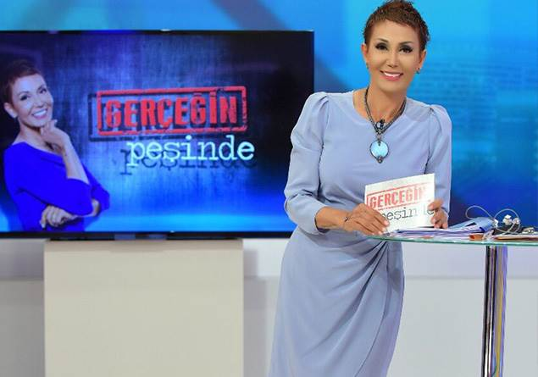
Televizyonun, izleyicisine verdiği gerçeklik algısı gerçeğin içerisinden çıkmış, ancak kendisi gerçekten oldukça uzak sanal bir dünyanın içine izleyicisini çekmektedir.
Bourdieu göre de, televizyon ‘gerçeklik yaratma’ aygıtı haline getirilmektedir. Televizyon toplumsal dünyayı tasarlayarak dayatmaya başladığı evrene doğru hızla bir biçimde ilerletmektedir

Slide 4

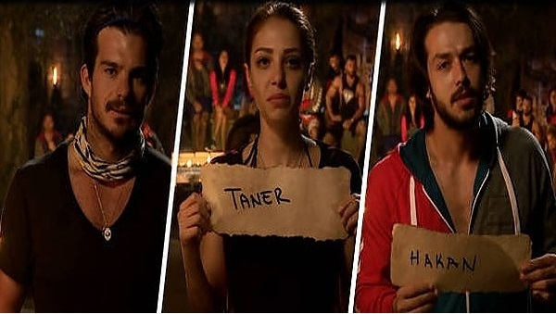
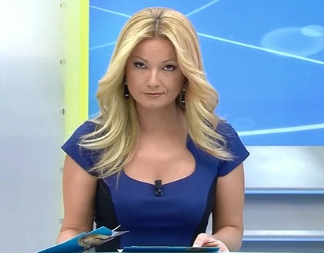
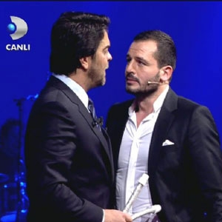
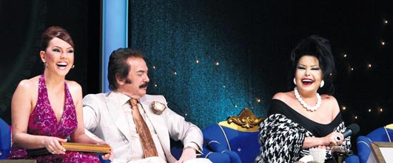

Slide 5
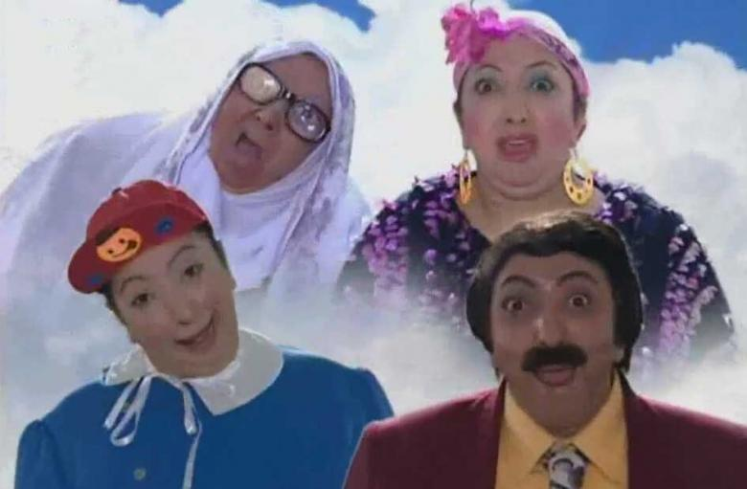
Televizyonda gerçeklikte programın üreticisi ve gerçek dünya ilişkisi ve üreticinin gerçek dünya bakışı, algılama biçimi, oldukça önemli görülmektedir.
Programlarda yer alan gerçek dünya algılanışı üreticinin sahip olduğu kültürel alt yapı ile şekillenmekte ve bu da ürünün içeriğini etkilemektedir.
Üretici yanında izleyicinin de alt yapısı gerçek dünya ve ürünü okuma biçimini de belirlemede etkin rol üstlenmektedir

Slide 6


Slide 7
Televizyon gerçekliğini değerlendiren Abercorombie, üç temel özellik üzerinden gerçekliği tanımlamaktadır:
Televizyon gerçekliğin dünyaya açılan bir açılımını sunmakta, böylece izleyici ile program arasında dolayımı engellemektedir.
Gerçeklik, programda yer alan olay ve karakterler arasında bulunan bağı akıcı biçimde aktaran bir anlatıda yer almaktadır.
Bu da programda giriş, gelişme, sonuç ile klasik anlatı yapısı olup, akılcı ilkeler çerçevesinde düzenlenmektedir.
Aynı zamanda gerçekçi, temsil, neden ve sonuç ilişkisini de katı biçimde barındırmaktadır.

Slide 8

3. Gerçekçilikte üretim süreci gizli bulunmaktadır.
Televizyon programlarında yapımda görev alan kişiler, yani dolayımlama sürecinde rol alan özne ve konumlar gizli tutularak, izleyicinin gözünden kaçırılmaya çalışılmaktadır.
Burada gerçekliğin üretiminden çok ürüne vurgu yapılmaktadır

Slide 9
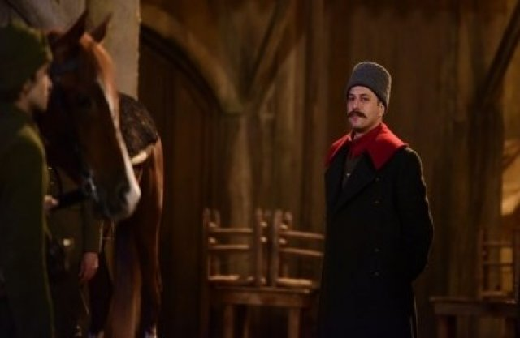
  Televizyon Program Türleri
Televizyon program türleri genellikle aracın özgül yapısından dolayı ortaya çıkan farklılıklarla ele alınarak sinema ve televizyonun karşılaştırılması yoluyla açıklanmaya çalışılmakta, çözümlemede de film türlerinde olduğu gibi anlatı üzerinden incelenmektedir

Slide 10
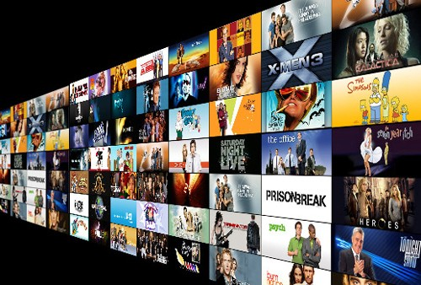
Televizyon programları kavramı ile de belli hedef kitleye yönelik, belirlenen amaçlar doğrultusunda, belli yayın kuşağı ve saatinde yayınlanan, televizyon teknik ve diline uygun biçimde üretilmiş televizyon eserlerini kapsamaktadır.
Programlar tek tek üretilmiş birimler olurken, televizyon programları bunların tamamını içine almaktadır.
Her izleyici grubu ve her yaştan insana ulaşma çabası içinde olan televizyon programları kendi içlerinde türlere ayrılmaktadır

Slide 11

Televizyon bazı insanlara göre müzik, eğlence, güldürü ve dramatik program türlerinden oluşan boş zamanı hoşça vakit geçirtme aracı, bazı insanlara göre ise haber alma aracı konumunda yer almaktadır.
Bazılarına göre de eğitime yardımcı bir sistem olarak değerlendirilmektedir.
Televizyon tanımlamaları dâhilinde kullanılan bu örnekler, kişiden kişiye değişiklik göstermesi nedeniyle çoğaltılabilir.

Slide 12

Ancak televizyon programları
içerik,
boyut,
yapım ve
yayın biçimleri açısından,
genel olarak ortak olan tek şey, mesajların, duyguların ve düşüncelerin, izleyiciye görüntüler yoluyla ve belirlenen bir program biçiminde iletilmesi olarak değerlendirilmektedir

Slide 13

Televizyon programı birçok tür ve formatta hazırlanırken, bu programlar konuları ve bu konuların oluşturulması sürecinde kullanılan gereç ve unsurların kullanılma biçimleri ile bağlantılı olarak sınıflandırılmaktadır.

Slide 14
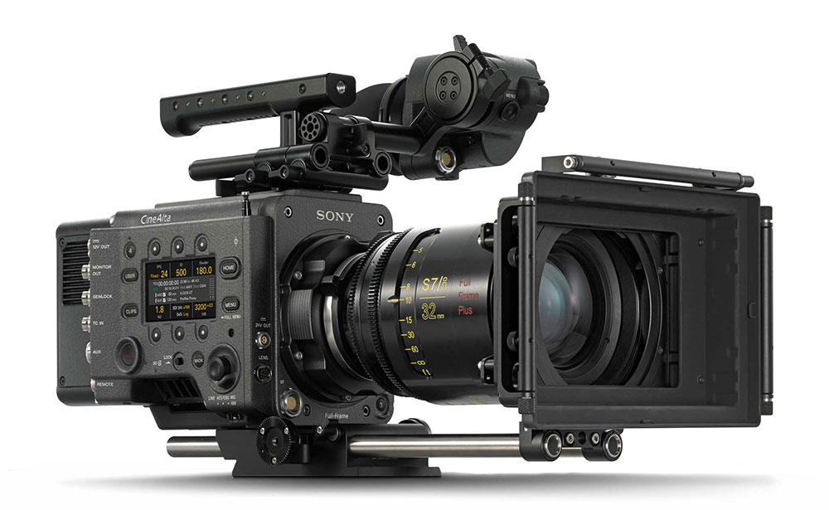
TRT ise,
“haber bülteni ve haber programları,
müzik programları,
eğlence programları,
spor programları,
eğitim-kültür programları,
dramalar,
belgesel programlar,
çocuk programları,
yarışma programları,
reklam programları” gibi bir sınıflama ile düzenlemektedir

Slide 15
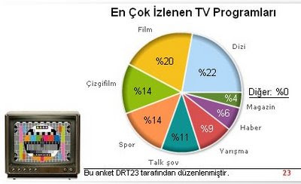

Slide 16

Haber Bülteni ve Haber Programları
Televizyon haberciliğinde programcının haber niteliğini yüklediği haberlerin ön plana geçtiği bir dönem yaşanmaktadır.
Haber, izleyici yararının merkeze alındığı dönem olmaktan çıkıp, yayıncının yararının merkeze alındığı bir dönem görülmektedir.

Slide 17

Haber programlarında izleyicinin merkez olduğu yapıda
bilgilendirme,
bilinçlendirme,
uyarma
ve bunlarla birlikte eğlendirmede söz konusu olması gerekirken,
yayıncının merkez tutulduğu haber programlarında birçok görsel-işitsel teknikle izleyici oyalanmakta,
temele eğlence yerleştirilerek,
izleyici için önemli olmayan haberler verilmektedir

Slide 18
Televizyon haberleri zaman ve görüntüsel kaygılarla hazırlandığı için parça parça bir şeyleri ekrana getirmektedir.
Haberler kısa olup bu süre içinde art arda çeşitli görüntüler bağlanmaktadır.
Kısa çekim bağlantıları ile sürekli bir geçiş yaşanmaktadır.
Anlatı yapısı ile de reklamlara oldukça çok benzemektedir.
Dolayısıyla anlatısal bir dinamik yerine anlık bir alımlama bulunmaktadır.

Slide 19


Slide 20
Aynı zamanda haberlerin bir başlangıç müziği ile başlaması,
izleyicinin tanıdığı bu müzikle ekrana haber için yönelmesi ve
gizli bir olayın aydınlanacağı izlenimi uyandırması sağlanmaktadır.
Haber geçişlerinde müzik kullanımı yanında,
bazı haberlerin görüntülerine de müzik eşlik etmekte ve
izleyicide eğlenceye uygun bir ruh hali yaratılmaktadır

Slide 21

Müzik Programları
Dünya da ve Türkiye’de özel televizyon yayıncılığında görülen artış ile paralel olarak eğlence içerikli programlarda da artış görülmektedir.
Eğlence programları arasında önemli yere sahip olan müzik eğlence programları da yoğun olarak kullanılmakta ve bu da eğlence düşkünlüğüne dikkat çekmektedir.

Slide 22
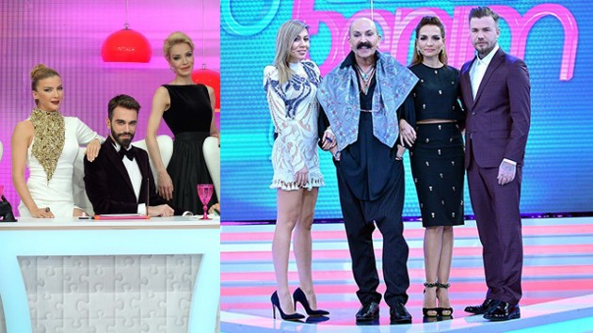
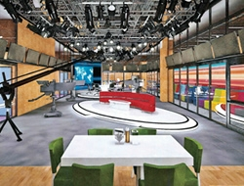
Bu programlarda yer alan sanatçıların
tavır ve davranışları,
sunucuların giyim kuşamı ile hitap tarzları yanında
bu programların hazırlanmış olduğu mekânların birer sirk gösteri alanı biçiminde düzenlenmesi
sanat icrasından çok eğlencenin ön plana alındığını göstermesi açısından önem taşımaktadır

Slide 23

Eğlence Programları
Televizyona karşı beslenen iyimser bakış açısının nedeni onun aile ortamına hitap eden seyirlik ve eğlencelik bir araç olmasından kaynaklanmaktadır.
Televizyon evlerde aileye ait diğer eşyalar gibi kendi için ayrılmış yerde, izleyicisinin seyrini bekler konumda durmaktadır

Slide 24


İnsanın en çok ihtiyaç duyduğu dürtü olan gülme ve eğlenme gereksinimi televizyon programları aracılığıyla tahrik derecesinde giderilmektedir.
Televizyon programları toplumların gece gündüz karşısında eğlendiği bir ürün çeşidi haline gelmiştir.
Toplumların eğlence bağımlılığı komedi ve eğlence dünyası açısından önemli bir sektör oluşturmakta, izleyiciyi eğlendiren kişiler ün kazanmaktadır.

Slide 25
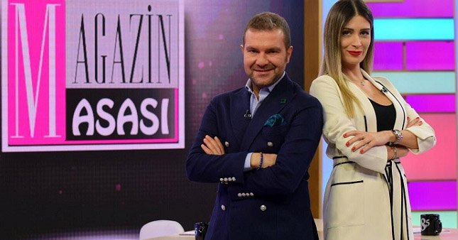

Eğlence televizyon sektörü ile her alana girmekte, haberlerle dizilerle spor programları, şov programları gibi her programda izleyiciyi eğlendirme kaygısı taşımaktadır.
Televizyon izleyicisini eğlence paranoyası ile sarmakta, dünyada ve Türkiye’de büyük bir eğlence sektörü kurmaktadır.
Dolayısıyla insanın bu temel gereksinimini keşfeden televizyon, hazırlamış olduğu programlarla bağımlılık yaratmaktadır

Slide 26
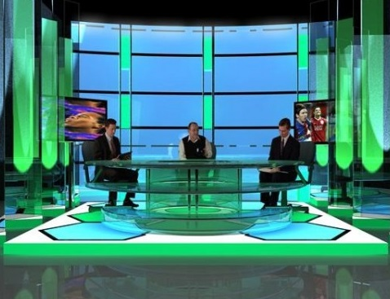
Spor Programları
Spor, medya aracılığı ve özellikle televizyon üzerinden tüm toplumların sevgisini kazanmakta ve yine kitle iletişim araçları açısından önemli bir boşluk doldurarak yoğun izleyici kitlesine ulaşmaktadır.
Her iki alanda birbirinden etkilenmekte ve birlikte uyumlu bir alan yaratmaktadır.
Her geçen gün gelişen teknoloji, uydu yayıncılığı ve frekanslar aracılığıyla dünya üzerinde gerçekleşen birçok spor etkinliği aynı anda milyonlarca insanla buluşabilmektedir

Slide 27
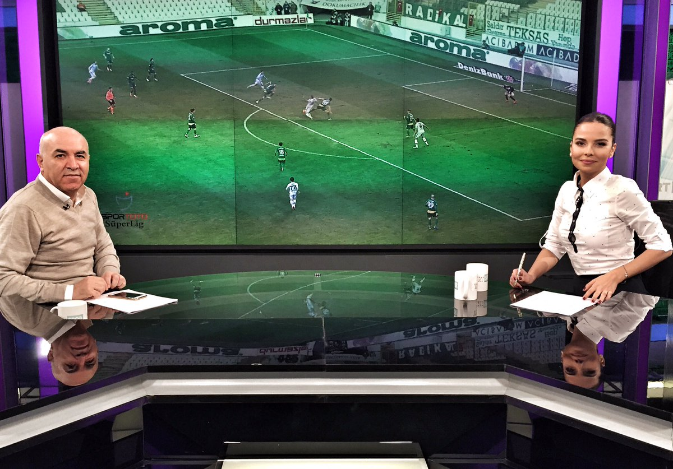
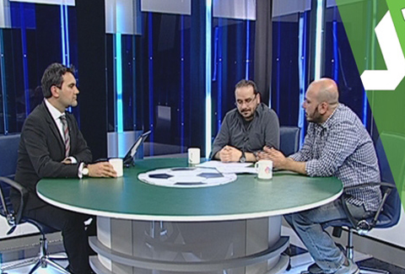
Televizyon bir eğlence aracı olma özelliğini ele almış olduğu her türlü içerik gibi, spor programları ve özellikle de futbolu kendi anlatısına uygun biçimde yeniden üretmektedir.

Slide 28
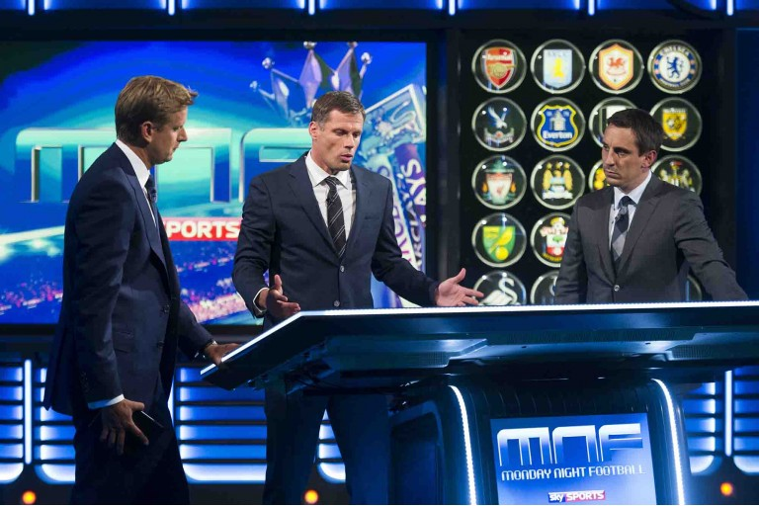
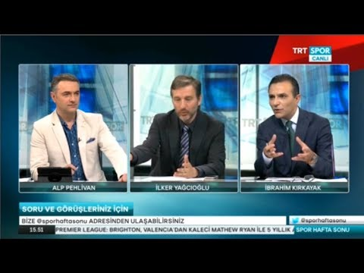
Futbol içerik bakımından, televizyon anlatım yöntemine uygun olup, yapay ve önemsiz tartışmaların yer aldığı konuların sunulduğu futbol, televizyonun özelliğine uygun üretim olarak gerçekleşmektedir.

Slide 29
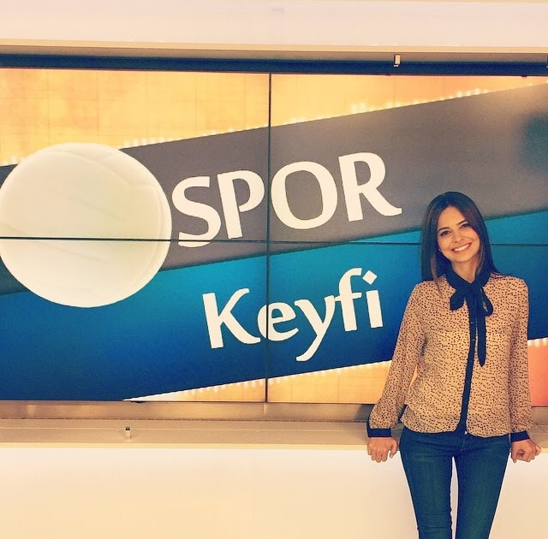
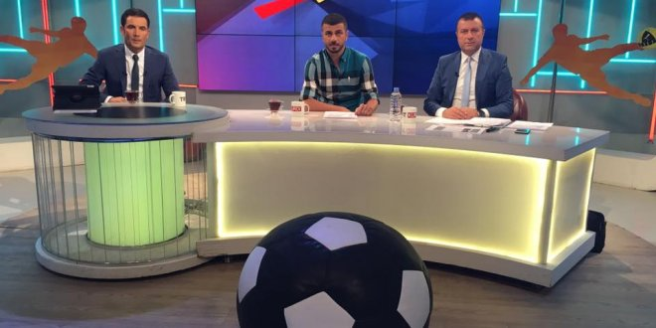
İnsanlar için eğlenme, dinlenme ve boş vakit geçirme amaçlı kullanılan televizyon ve benzer amaçlar doğrultusunda tutku halini alan futbol, bu iki alanın birbirlerini karşılıklı geliştirmesini sağlamaktadır

Slide 30
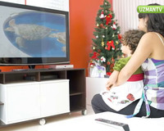
Eğitim Kültür Programları
Eğitim programları temelde iletişimin bilgi verme işlevi ile bağlantılı bir biçimde televizyon türü olarak belirmektedir.
Bütün televizyon programlarının bilgilendirici yönü bulunmasına rağmen eğitim programlarını eğlence ve drama programlarından ayıran temel nitelik bu tür programların ana işlevinin eğlendirmekten çok öğretmek, bilgilendirmek ve onların becerilerine katkı sağlamaktır

Slide 31

Televizyon işlevsel olarak sadece bir iletişim aracı değil, aynı zamanda bir eğitim aracı işlevi taşımaktadır.
Geniş halk kitlelerine ulaşan bir araç olması açısından önemli hizmetler vermektedir.

Slide 32

Bu nedenle kültürel üretim sisteminin de önemli bir parçası olarak, bilgiyi geniş halk kitlelerine yaymak, onlara öğretmek ve içselleştirmelerini sağlamak gibi görevleri de bulunmaktadır.

Slide 33

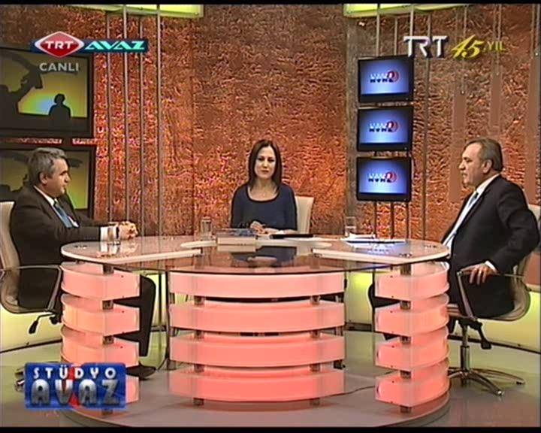
Televizyonun üretmiş olduğu kültür ürünlerini izleyicinin yaşam alanlarının içlerine, evlerine ve oturma odalarına kadar götürmektedir

Slide 34

Belgesel Programlar
Belgesel televizyon programlarının kökeni film sanatına dayanmaktadır.
Televizyonda tecimsel yayıncılığın başlaması ile birlikte belgesel yapımlar genel olarak
güncel olayları,
haber bültenlerinde sunuş biçimini biraz daha ayrıntılı ve belli bakış açıları çerçevesinde vermekte,
konularını ağırlıklı biçimde insansal ve sansasyonel olaylarla sınırlamaktadır

Slide 35

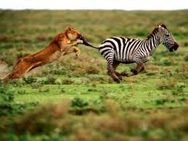

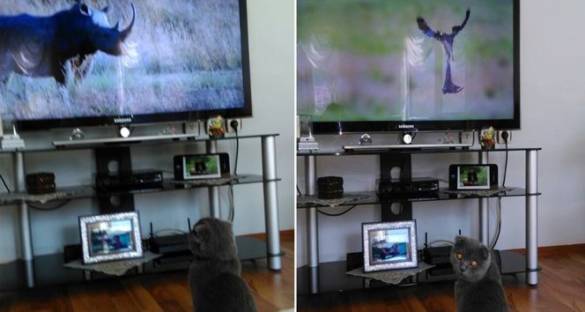



Slide 36
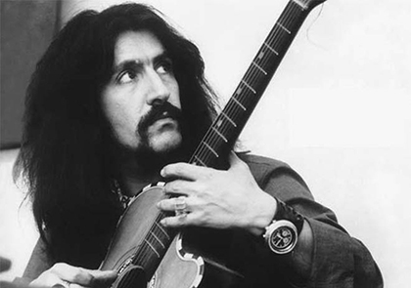
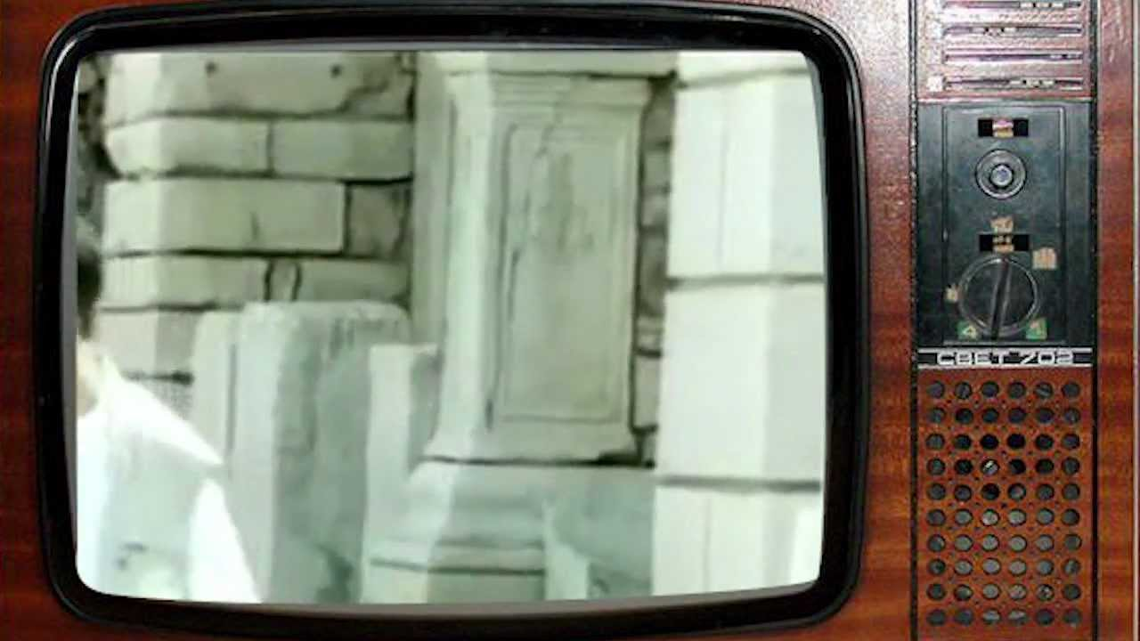

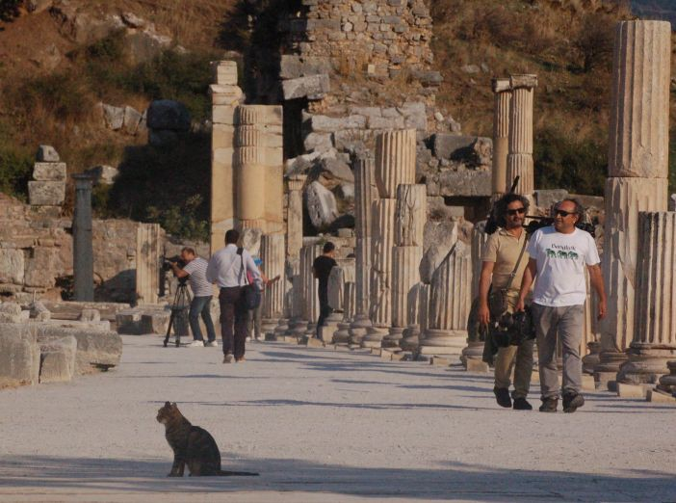
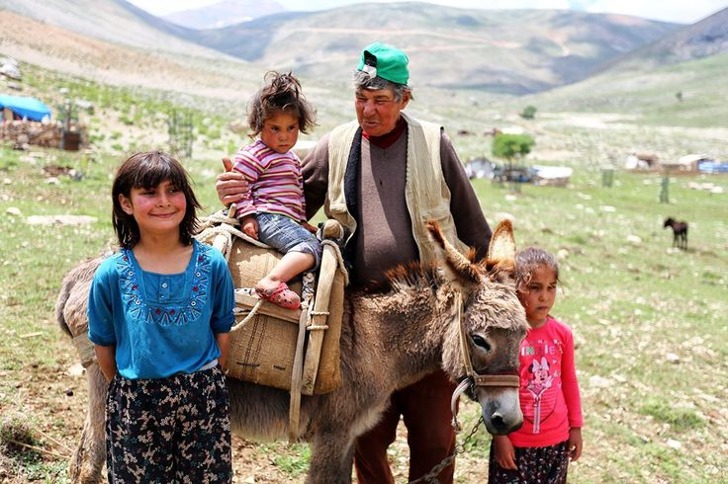
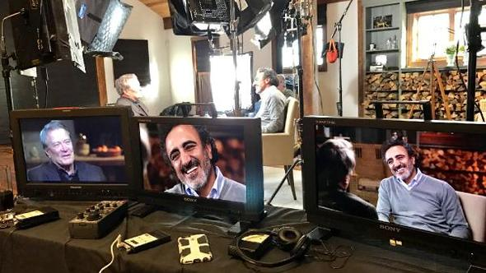

Slide 37
Kamuoyunda ‘belgesel izleyicisi’ ile ‘bilinçli izleyici’ bir arada anılmaktadır.
Son yılların bilinçli izleyici olduklarını kabul eden izleyici grubu, bugünün popüler programları olan diziler, eğlence programları ve özellikle futbol gibi programlar yerine televizyon ekranlarından, haber programı ve belgesel izlediklerini belirtmektedir.
Çünkü kamuoyu bu tür programların yüksek kültür seviyesindeki izleyici tarafından takip edildiği düşüncesi taşımaktadır

Slide 38
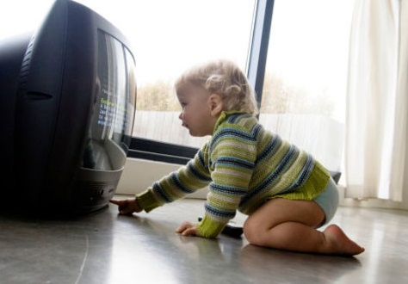
Çocuk Programları
Çocuk programlarının yapım amacı, çocuğun büyüme sürecine olumlu katkı sağlamaktır.
Çocuğun gelişiminde aile, okul ve toplum önemli katkı sağlarken, bugünün ana kurumlarından biri konumuna gelen kitle iletişim araçları ve özellikle televizyon bu gelişme ve büyümü çağında önemli rol oynamaktadır.
Çocuk doğumundan kısa süre sonra televizyon görselleri ile tanışmaktadır.

Slide 39
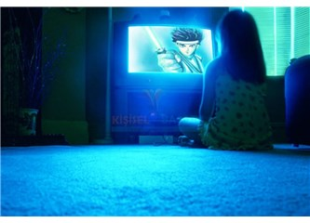
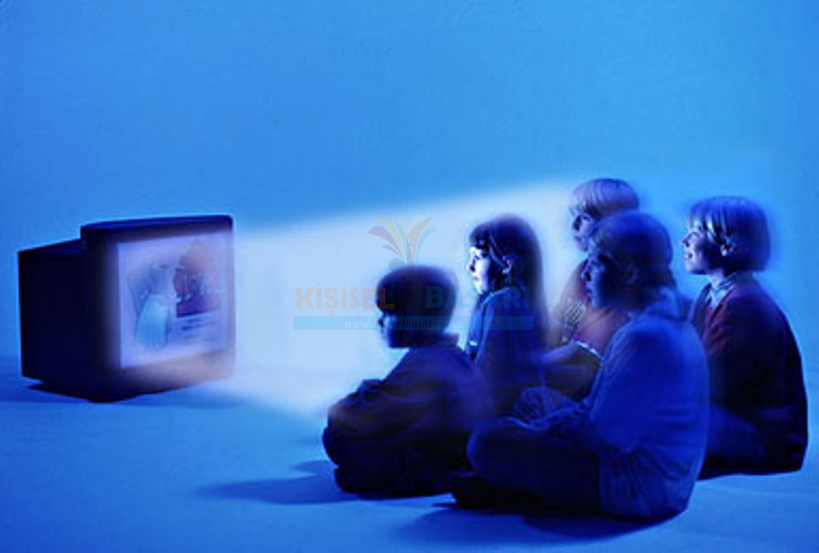
Televizyon ticari kaygı taşıyan bir mecra olarak, yayın hayatını sürdürebilmesi tüketim kültürünü başarılı bir biçimde üretmesine bağlı olmasından dolayı bir kamu hizmeti amacı gütmesi zayıflamaktadır.

Slide 40
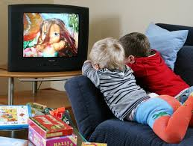
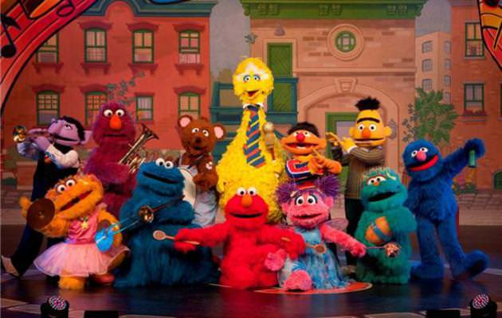
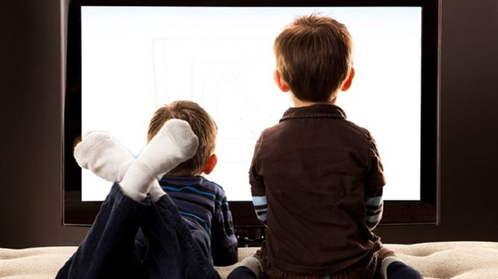
Özel yayıncılık yapan televizyon kanallarında var olan ticari kaygılar, kamu hizmeti yayıncılık anlayışını etkilemektedir.

Slide 41
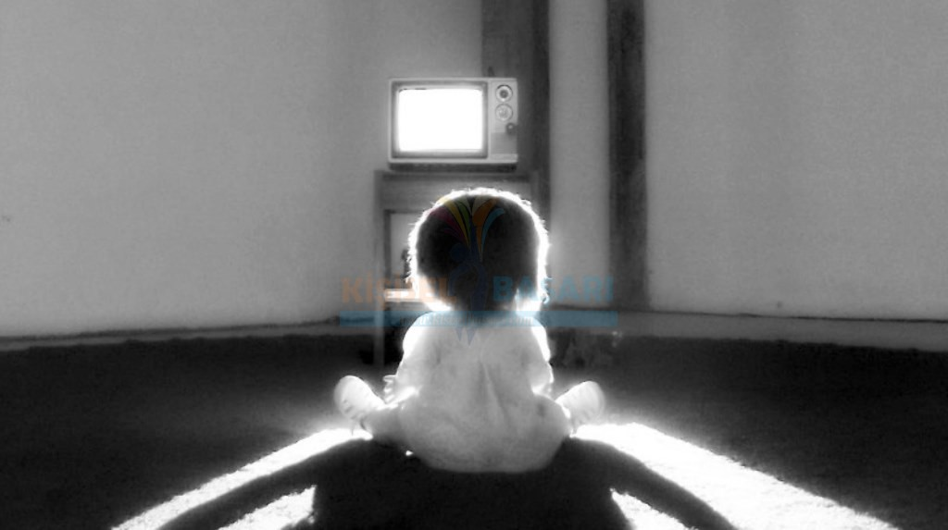
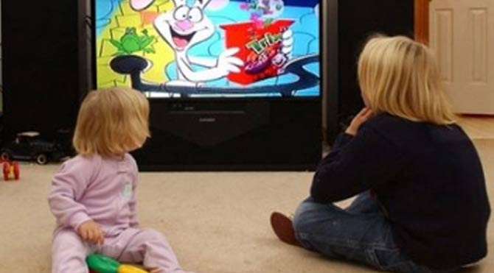
Önemli izleyici kesimini oluşturan küçük yaşta çocukların korunması, onların yaşına uygun programlarla karşılaşması, televizyonlarda çocuk ve gençlere uygun nitelikte hazırlanan programlar ve yayın akışı ile mümkün görünmektedir

Slide 42
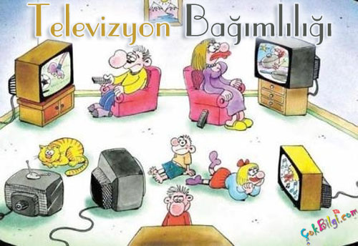
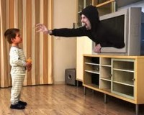
Çocuk programları hazırlanırken onların günlük yaşamlarında farklı kaynaklardan bilgi ve deneyimlere ulaşmalarının yolları bulmak gerekmektedir.
Programların hazırlanmasında başlıca sorumluluk çocukların zekâ ve hayal güçlerini geliştirmeye yardımcı olacak ürünler üretmek olduğu akıldan çıkarılmamalıdır

Slide 43
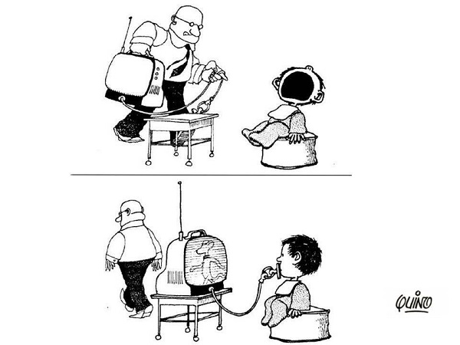

Slide 44


Slide 45
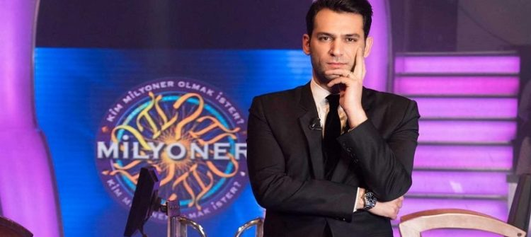
Yarışma Programları
Televizyon programları arasında yer alan ve yoğun izleyici çeken eğlence programları içerik ve anlatım dili bakımından kendi içinde alt gruplara ayrılmaktadır.
Bu grup içinde yer alan “yarışma programları” televizyon açısından en popüler programlar olarak ilgi çekmektedir.
Bu programlar, yarışanın bilgisini test ettikleri gibi belli sosyo-kültürel normlara uygunluğu da ölçebilmektedir

Slide 46


Slide 47
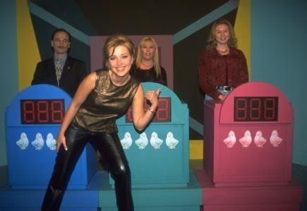
Yarışma programları izleyici katılımını da sağlaması nedeniyle izleyicinin ilgisini çeken programlar arasında önemli yer edinmektedir.

Slide 48
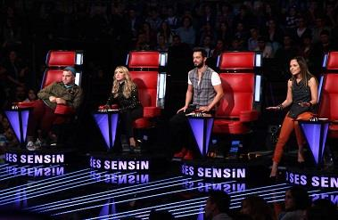
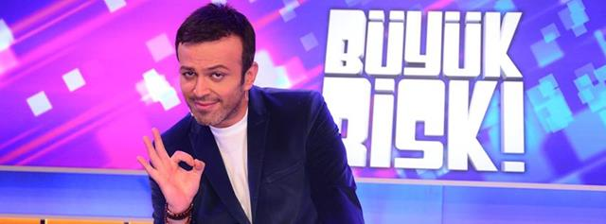
İzleyicinin programa katılımı, yarışma süresince kendi bilgisini programa katılan yarışmacı ve soruları hazırlayan uzmanları bilgileri ile karşılaştırması biçiminde gerçekleşmektedir.
Aynı zamanda yarışmadaki taraflar arasında ortaya çıkan çatışmada, kendini bir taraf hissetmesi de ilgiyi arttırmaktadır

Slide 49

Yarışma programları temelde eğlendirme unsuru taşımakta ve geniş kitlelere ulaşmaktadır.
Bu tür programlarda üretilme nedeni olarak, hem popüler olmaları, hem yapım maliyeti açısından düşük maliyetli olmaları ve hem de bir gün gibi kısa sürede üretilmeleri yatmaktadır.

Slide 50

Yarışma programları canlı yayınlandığı takdirde de yapım süresi yayın süresine eşit gerçekleşmektedir.
Bu tür programlar konuklar ve katılımcılar önünde stüdyoda da gerçekleşmekte ve doğrudan izleyiciye ulaşmaktadır.

Slide 51

Reklam Programları
Reklam gelirlerinin birçok kanal arasında paylaşımı, izlenme oranları ile paralellik taşımaktadır.
Dolayısıyla en iddialı program ile izleyici ölçümlerinde ilk sıralara yerleşmek, televizyon kuruluşlarının temel hedefi olmakta ve “reyting savaşları” adıyla anılan rekabet ortamı görülmektedir

Slide 52

Televizyonun doğası gereği televizyon reklamları, diğer medyalardan farklı olarak hedef kitlesini hem sözel hem de görsel olarak yakalamaktadır.
Hem göze hem kulağa hitap etmesi, ulaşım kolaylığı, her yaş ve sosyo-kültürel gruba uygun program yayınlaması gibi birçok nedenle televizyon, reklamlar için vazgeçilmez bir ortam yaratmaktadır

Slide 53

Televizyon reklamcılığı iletilerini görsel ve sözel öğelerle anlamlandırarak kullanması nedeniyle diğer reklamlardan ayrılmakta ve daha etkin yapı sergilemektedir.
Duygu ve düşünceler üzerindeki etkiyi arttıran reklamlar ses unsuru ile de film gerçekliğinde verilmektedir

Slide 54
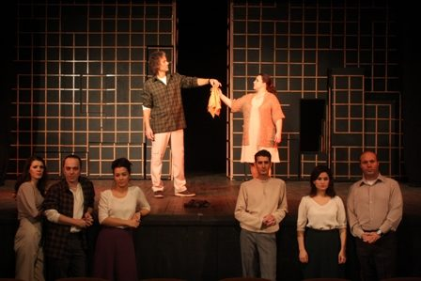
Drama Programları
Televizyon yayına başladığında dram sanatı gereksinimini tiyatro oyunları yayınlayarak karşılamaktadır.
Daha sonra işin içine sadece kamera faktörünün girdiği tiyatro oyunları sahne yerine ekrandan verilmeye başlanmaktadır.
tadır

Slide 55
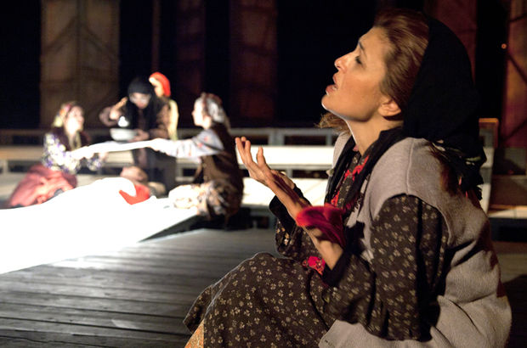

Sinema, kendisi ile benzerlik taşıması nedeniyle anlatı yönünden televizyona öncülük etmektedir.
Sinema anlatı sanatını kendine örnek alan televizyon sonrasında yerini televizyon oyunlarına bırakmak

Slide 56


Slide 57
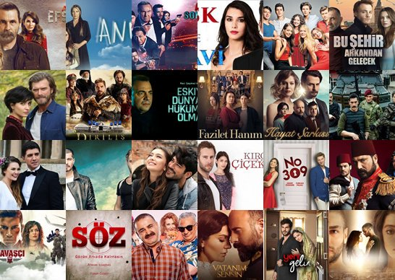

Slide 58
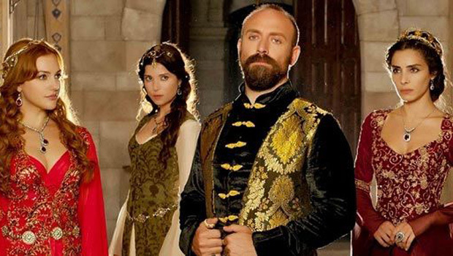
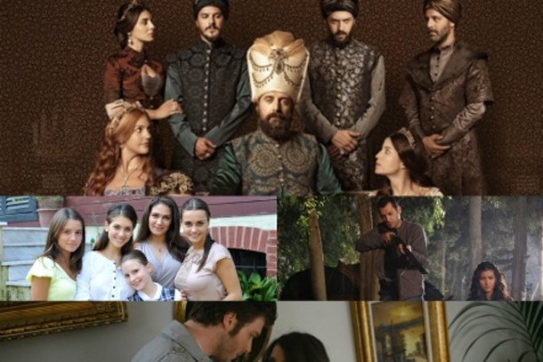
Televizyon dramaları anlatı yönünden tiyatro ve sinema geleneğinden yararlanarak, dramatik yapısını buna göre kurmakta ve buna rağmen yine de kendi drama formunun toplumsal-kültürel anlamına farklı boyutlar katmaktadır

Slide 59

Bu yeni form televizyonun yapısına özgü iki özellikle bağlantılı olarak, televizyon izleme rutininin sinema ve tiyatrodan farklı olması yani izleyicinin dramayı sinema ve tiyatro ortamındaki bilet alma, mekan değiştirme, loş ortam, özel bir atmosfer gibi ortamlar oluşturmadan izleme olanağı tanımaktadır

Slide 60
